Slide 1

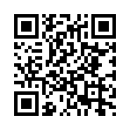
ЭЛЕКТРОННЫЙ ДНЕВНИК ПОЛИТЕХА
Работу выполнил студент группы. 22919/1
Казенов Эдуард Дмитриевич

Slide 2
Предметная область
Будет реализован вход через логин/пароль для обучающихся и преподавателей.
У преподавателя и обучающихся будет отображаться расписание с информацией.
Будет обеспечена безопасность персональных данных, рабочих данных при хранении и передаче, а также стабильность баз данных
Будет обеспечен понятный пользовательский интерфейс.
Будет создан личный кабинет студента/преподавателя.
Преподаватель сможет выставлять оценки с возможностью их дальнейшего исправления.
Студент сможет просмотреть оценки.
Оценки будут собраны в таблицы по семестрам.
2/13

Slide 3
Предметная область
Архив с данными о студентах и их успеваемости прошлых годов будет сохраняться в базу данных.
Заведующие отделением ИСПО будут иметь право вносить учеников в группы, изменять расписание и добавлять преподавателей.
Имеется 6 уровней доступа:
Студент/Родитель
Преподаватель
Администратор
Все пользователи
Неавторизованные пользователи
Авторизованные пользователи
Предполагаемое количество пользователей – до 66000
Предполагаемая максимальная нагрузка на сайт - 40000
3/13

Slide 4
Модель жизненного цикла
«Каскадная модель + Прототипирование»
Создание
прототипа и
разработка
требований
Планирование
Дизайн
Кодирование
Тестирование
Инсталляция
Сопровождение
4/13

Slide 5
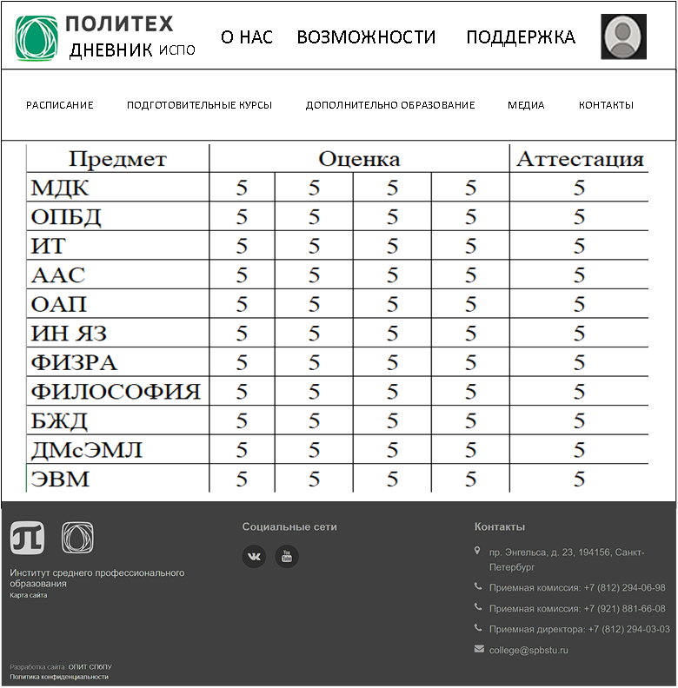
GUI
Выполнены принципы GUI:
Принцип простоты
Принцип видимости
Принцип повторного использования
5/13

Slide 6
Навигационная карта
6/13

Slide 7
Руководство оператора
Будут реализованы следующие функции:
Функции входа в аккаунт;
Функции просмотра оценок;
Функции просмотра расписания;
Функции просмотра личного кабинета;
Функции просмотра собственного рейтинга;
Функции просмотра статистики;
Функции просмотра рейтинга групп;
Функции просмотра подготовительных курсов;
Функции выбора подготовительных курсов;
Функции просмотра медиа;
Функции просмотра контактов;
Функции обращения к поддержке;
Функции просмотра информации о компании;
Функции просмотра информации о возможностях;
7/13

Slide 8
Руководство оператора
СООБЩЕНИЯ ОПЕРАТОРУ:
Ошибка: «Неверный логин или пароль»
Сообщение: «Восстановить аккаунт»
8/13

Slide 9
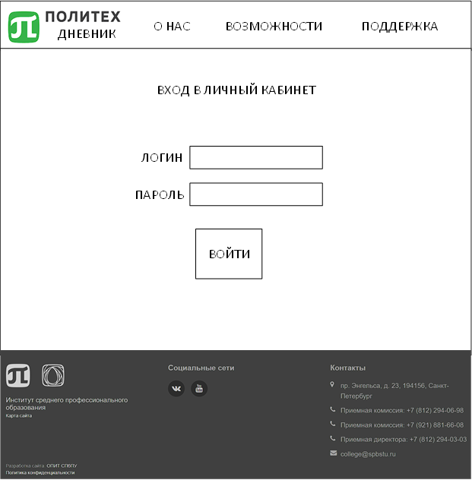
Тестирование
формА «Вход в личный кабинет»
использовалось Функциональное тестирование
методЫ тестирования:
Анализ Граничных Значений
эквивалентное разделение
Причина / следствие
9/13

Slide 10
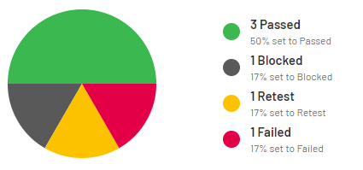
Тестирование
10/13

Slide 11
Тестирование
11/13

Slide 12
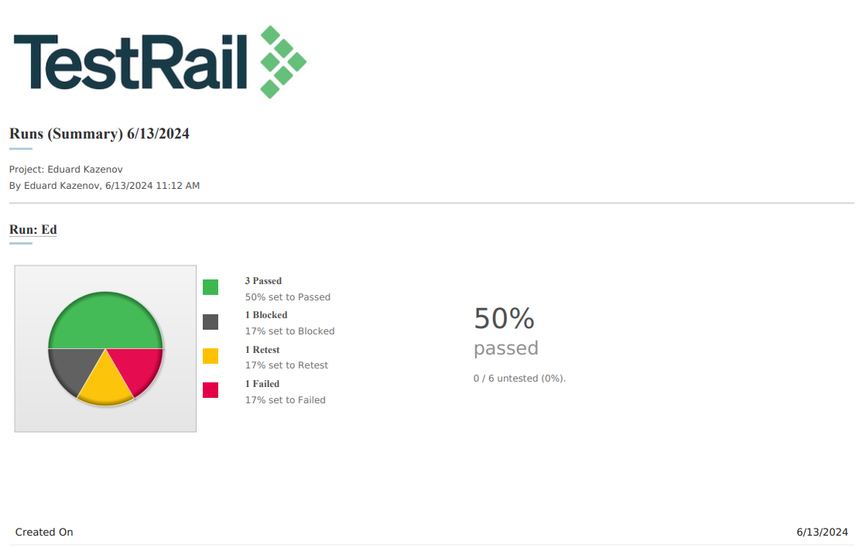
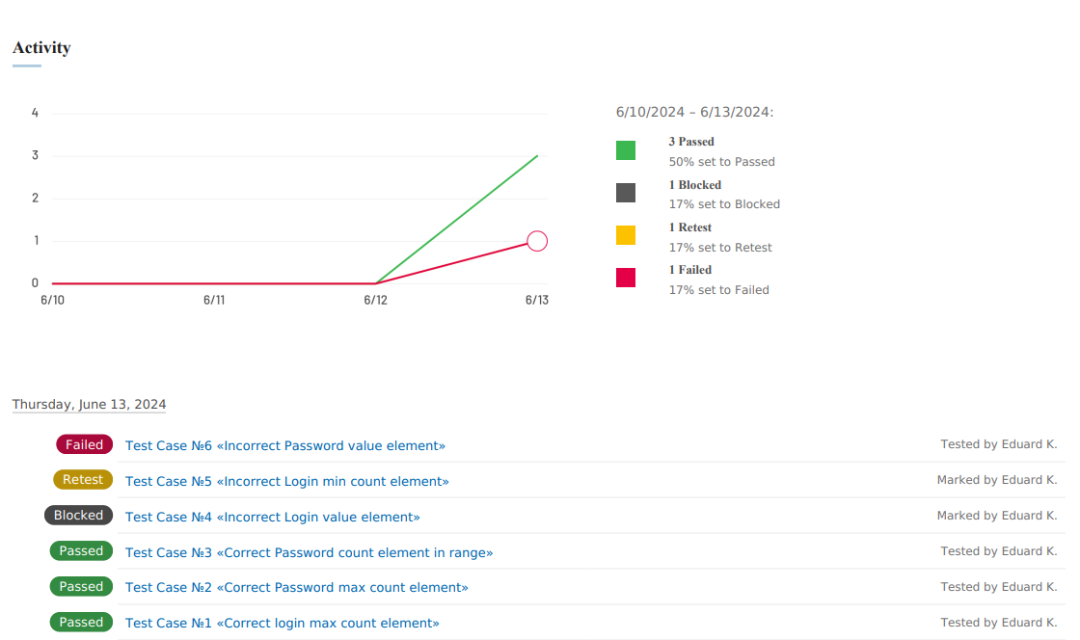
Отчет Testrail
12/13

Slide 13
ЭЛЕКТРОННЫЙ ДНЕВНИК ПОЛИТЕХА
Работу выполнил студент группы. 22919/1
Казенов Эдуард Дмитриевич
13/13

